Slide 1

Saoul d’Amour
N°2

Slide 2
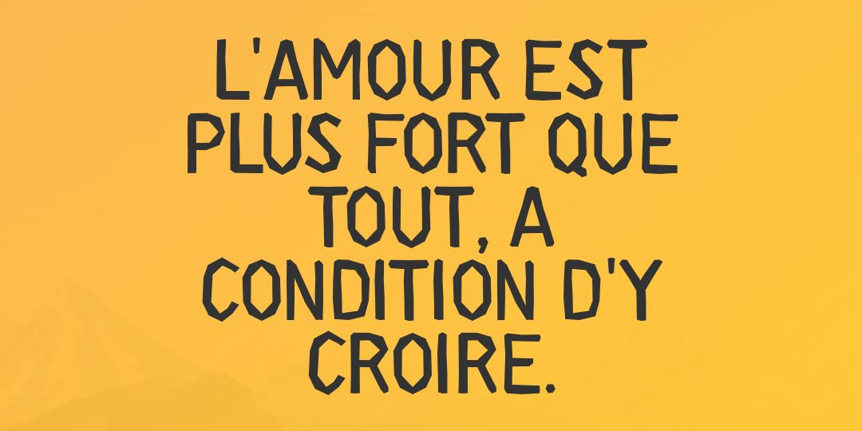

Slide 3


Slide 5


Slide 6
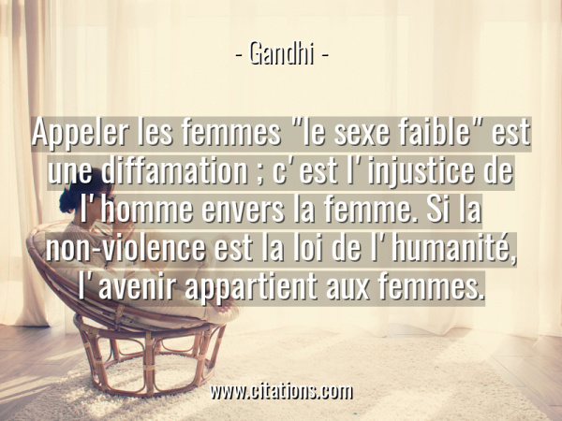

Slide 7
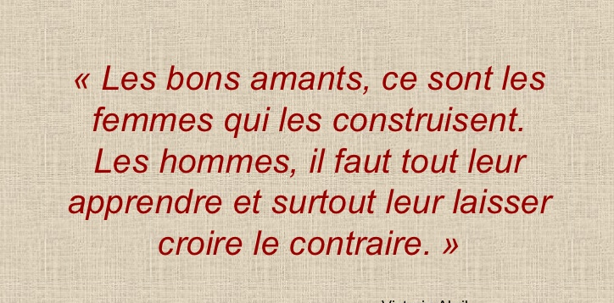

Slide 8


Slide 9



Slide 10


Slide 11


Slide 12


Slide 13



Slide 14


Slide 15

C’était
Saoul d’Amour

